Slide 1
腦筋緊急轉彎
開始

Slide 2
借什麼東西不用還？
錢
人
過

Slide 3

答錯了！
重來

Slide 4
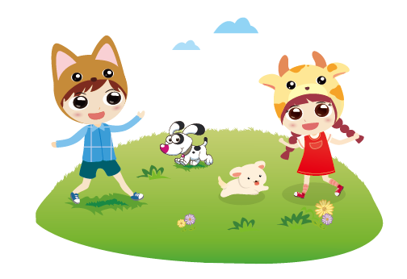
答對了，
你真是厲害！
再見

